Slide 1
Analisi Dinamica del Firmware in dispositivi IoT
GIAN MARCO DE COLA

Slide 2



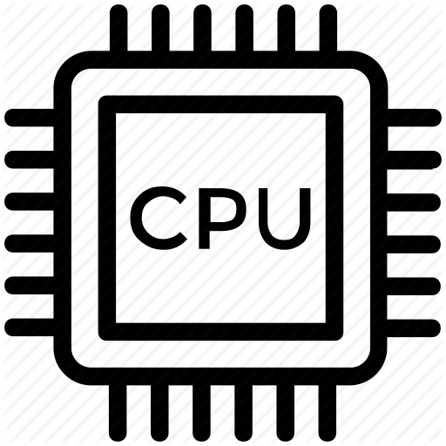
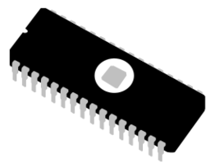
KNOW WHAT
COS’È IL FIRMWARE
Programma (o insieme di programmi) integrato permanentemente su un dispositivo hardware
Può essere un sistema operativo, un filesystem o un singolo programma che dona funzionalità ad un dispositivo embedded
Tra la grande varietà di dispositivi che contengono firmware ci si è soffermati su dispostivi IoT

Slide 3
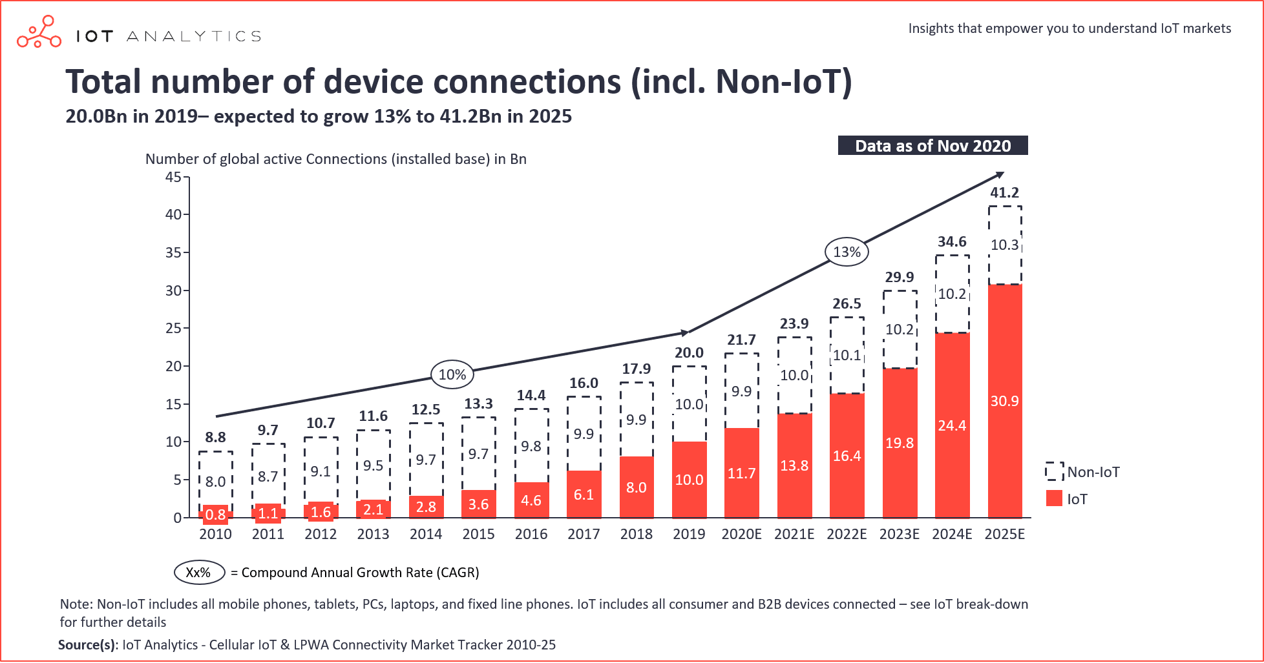
KNOW WHY
PERCHÈ L’ANALISI DEL FIRMWARE IoT È IMPORTANTE
Interesse costantemente in crescita verso questo tipo di dispositivi
Utilizzo di processori ad architetture RISC per diminuire costi e dimensioni
Firmware altamente riusato, poco sanitizzato
Sono dispositivi presenti nelle nostre case ed esposti ad Internet
*
*: https://iot-analytics.com/state-of-the-iot-2020-12-billion-iot-connections-surpassing-non-iot-for-the-first-time/

Slide 4
KNOW HOW
COME SI ANALIZZA IL FIRMWARE
Due approcci opposti per l’analisi del firmware (è possibile utilizzare un ibrido)
ANALISI STATICA
Ispezione del codice sorgente/codice disassemblato a sistema spento
Altamente scalabile e automatizzabile 😄
Grande quantità di falsi positivi 😢
Difficile analizzare le vulnerabilità di ogni binario/sorgente 😢
ANALISI DINAMICA
Test a runtime del firmware
Test del comportamento del dispositivo running 😄
Pochi falsi positivi 😄
Difficilmente automatizzabile e scalabile 😢
Toolkit difficili da configurare 😢

Slide 5
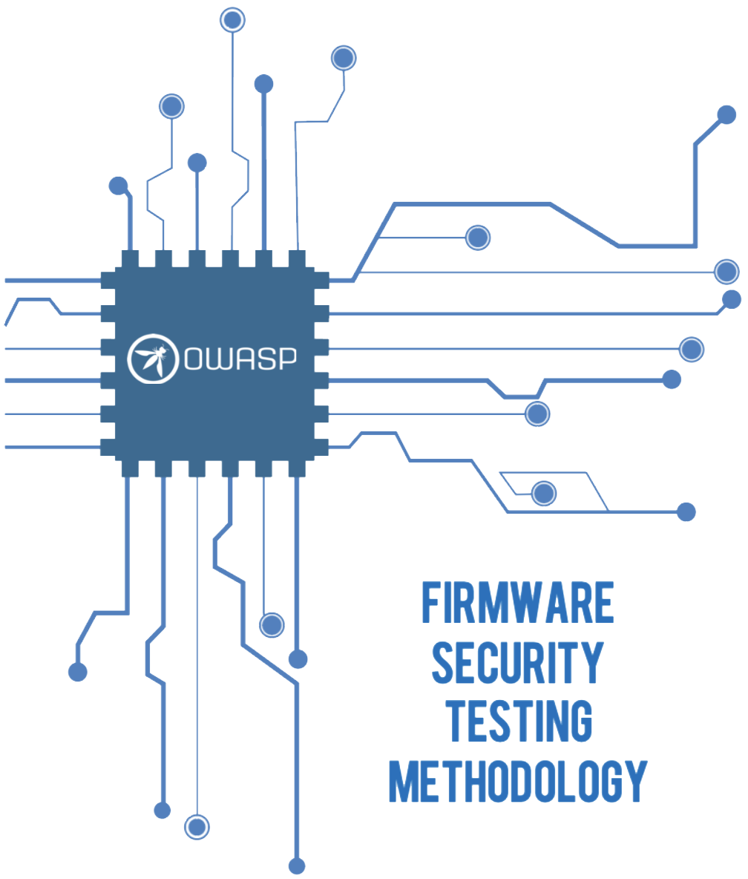
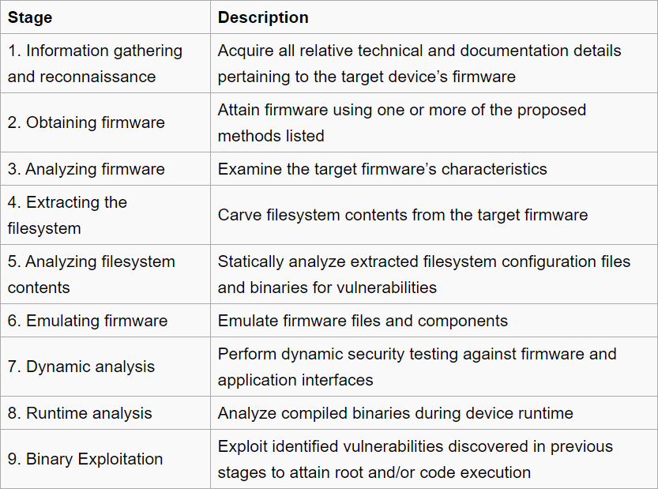
Metodologia OWASP per l’IoT
*
Nel 2014 L’OWASP introduce una metodologia comune per tutti i security tester IoT, aggiornata ogni 4 anni
Si definiscono 9 fasi in cui suddividere l’analisi del firmware IoT
Ci si è soffermati sulla studio della fase di emulazione del firmware e sulla sua analisi dinamica (fasi 6-9)
E’ possibile un’automazione della fase di emulazione?
*: https://owasp.org/www-project-internet-of-things/#div-validate_and_test

Slide 6

QEMU
Emulatore software e virtualizzatore di sistemi hardware sviluppato in C
Obbiettivo primario: esecuzione di un sistema operativo target all’interno di un altro sistema operativo host
E’ in grado di emulare un grande numero di architetture CPU, schede madri, interfacce di rete, di I\O e di memorizzazione
Utilizza la dynamic translation per tradurre istruzioni tra host e target

Slide 7

QEMU: user mode
Permette di eseguire comandi su un architettura di CPU diversa da quella dell’host, senza dover creare un’intera macchina virtuale
Molto utile se vogliamo emulare un solo file eseguibile
qemu-<arch> -L <prefix> -g <port> /path/to/executable

Slide 8
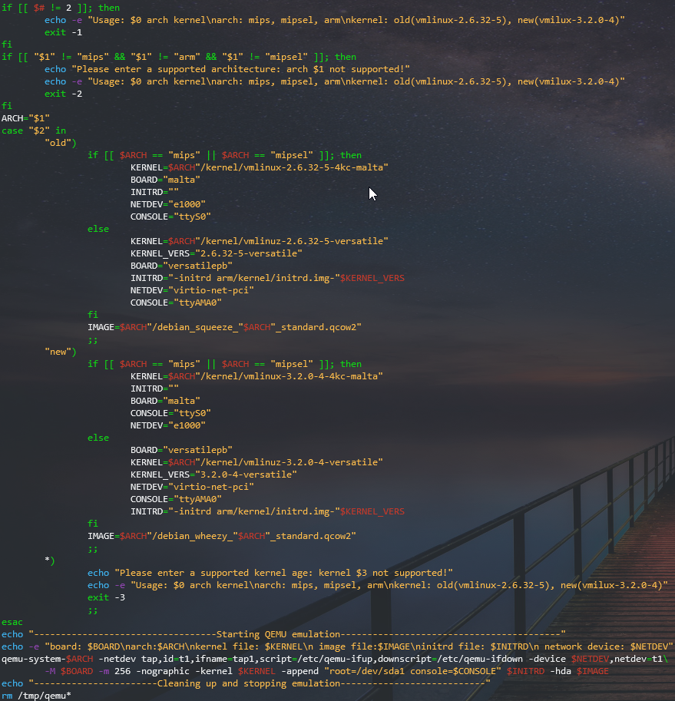
QEMU: system mode
Crea una macchina virtuale specificando la configurazione che si preferisce
Altamente configurabile tramite parametri da linea di comando
Diverse metodologie di accesso e comunicazione con la macchina virtuale

Slide 9
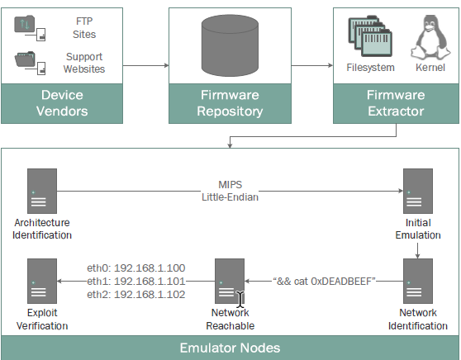
firmadyne: verso l’automazione
firmadyne è un toolkit rivolto all’automazione dell’analisi dinamica
Si è principalmente analizzato le sue features di automazione dell’emulazione del firmware
*
Il workflow di emulazione di firmadyne segue 2 fasi
Fase di apprendimento: si raccolgono informazioni sulla configurazione di rete del dispositivo
Fase di emulazione: si utilizzano le informazioni della prima fase per la configurazione
Schema logico di funzionamento di firmadyne, diviso per moduli
*: D. D. Chen, M. Egele, M. Woo and D. Brumley, "Towards Automated Dynamic Analysis for Linux-based Embedded Firmware," in Proceedings of the 22nd NDSS Symposium, 2016.

Slide 10
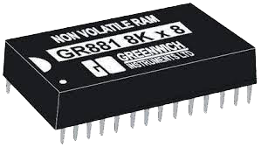
firmadyne: libnvram
La NVRAM è un particolare tipo di memoria presente spesso in dispositivi embedded
firmadyne offre un modulo per emulare questo componente cruciale
Libnvram intercetta le system calls del kernel all’NVRAM e vi risponde con coppie chiave-valore costruite ad-hoc
E’ possibile aggiungere coppie chiave-valore definite dall’utente
Direttamente nel codice (dovendo ricompilare il modulo) 😢
Nella cartella libnvram.override da creare sul filesystem del firmware 😄

Slide 11
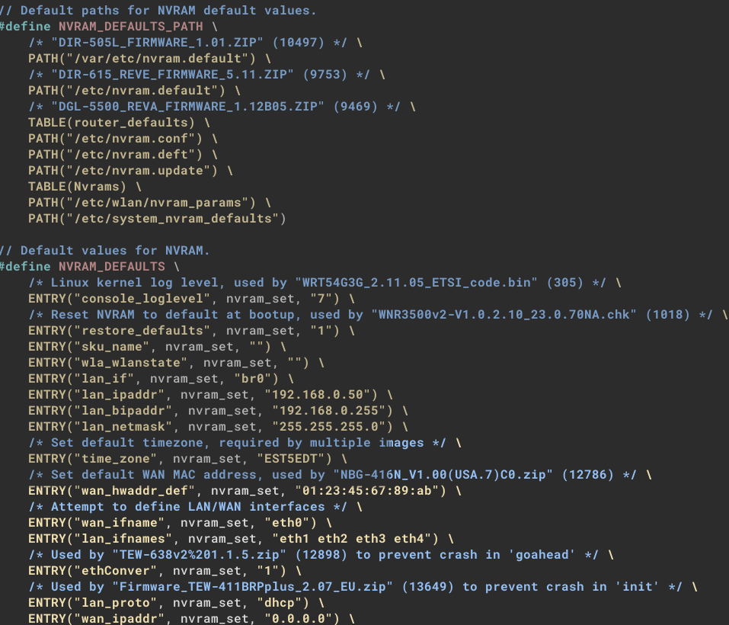
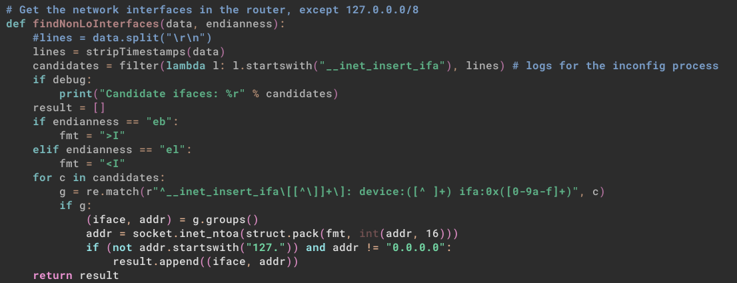
firmadyne: qualche esempio
Scripts/makeNetwork.py
Sources/libnvram/config.h

Slide 12
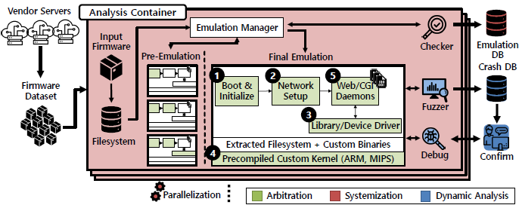
FirmAE: l’emulazione mediata
FirmAE è un toolkit rivolto all’automazione dell’analisi dinamica fortemente basato su firmadyne
Mantiene il workflow di emulazione in due fasi ma aggiunge il concetto di emulazione mediata
Diverse modalità di esecuzione (prova, debug, esecuzione, analisi)
*
Schema logico di funzionamento di FirmAE, diviso per moduli
*: M. Kim, D. Kim, E. Kim, S. Kim, Y. Jang e Y. Kim, «FirmAE: Towards Large-Scale Emulation of IoT Firmware for Dynamic Analysis,» in Annual Computer Security Applications Conference, 2020

Slide 13
FirmAE: le mediazioni
Interventi volti a massimizzare le probabilità di emulare correttamente un firmware
introdotte in seguito all’analisi di fallimenti di firmadyne in 437 firmware
Modifiche automatiche al firmware in fase di emulazione finale, dopo aver dedotto i punti dove agire in modalità di prova
“We do not aim to resolve all the discrepancies in emulated environment. Instead, we aim at a concise emulation for dynamic testing, and our emulation goal can be illustrated with the following properties: 1) booting without any kernel panic, 2) network reachability from the host, and 3) web service availability for dynamic analysis. […] we support this hypothesis by successfully running emulated web services in 892 firmware images from 1,124 images, and we found 12 0-day vulnerabilities by conducting dynamic security analysis.“ *
*: M. Kim, D. Kim, E. Kim, S. Kim, Y. Jang e Y. Kim, «FirmAE: Towards Large-Scale Emulation of IoT Firmware for Dynamic Analysis,» in Annual Computer Security Applications Conference, 2020

Slide 14
I tool a confronto
Emulazione senza tuning ne troubleshooting da parte dell’utente
Dati relativi ad un dataset di 35 firmware

Slide 15
DEMO TIME!

